Slide 1

«Від гри до знань: ефективні форми ігрових технологій на уроках словесності»
вчитель української мови та літератури
Заболотська гімназія
Валентина МАРИНИЧ

Slide 2
Шановні колеги, вітаю вас на зустрічі
креативних і творчих педагогів!
Творча особистість! Усього два слова, але вони містять в собі глибокий
зміст. Це людина, яка має оригінальне мислення, багатий духовний зміст,
створює щось нове, неповторне. І всі ці слова безпосередньо стосуються нас,
учителів .
Вашій увазі хочу запропонувати послухати притчу.
В одному з найбільших міст Китаю жив пихатий і гордий імператор.
Йому поклонялися жителі найближчих провінцій.
Почув якось імператор про мудрого старця, до якого в дощ і спеку йшли
за порадою, поділитись горем і радістю.
Наказав імператор привести мудреця в палац. Коли слуги привели
старця, імператор стиснув у руці метелика й гордо запитав : «Що у мене в
руці ? Живе чи мертве?».
Імператор подумав, що якщо чоловік скаже «живе», то він міцніше
стисне долоню і задушить метелика. Якщо скаже «мертве», то імператор
розіжме долоню і випустить метелика. Таким чином покаже, що старець не
настільки мудрий як про нього говорять.
Глянув старець в очі гордому імператору і сказав «Усе в твоїх руках».
Наші життя, бажання, мрії теж у наших руках. Наші професійні навички,
уміння їх ефективно використовувати на благо дітей – це і є вияв нашої
професійної майстерності.

Slide 3



У сучасному світі, що стрімко змінюється, освіта має йти в ногу з часом, залишаючи простір для інновацій, інтеграції знань та формування особистості учня.
У цьому контексті уроки української мови та літератури стають не лише простором для засвоєння теоретичного матеріалу, а й важливим інструментом розвитку критичного мислення, емоційного інтелекту та національної ідентичності. Комплексний підхід у навчанні є ключем до досягнення цієї мети.

Slide 4
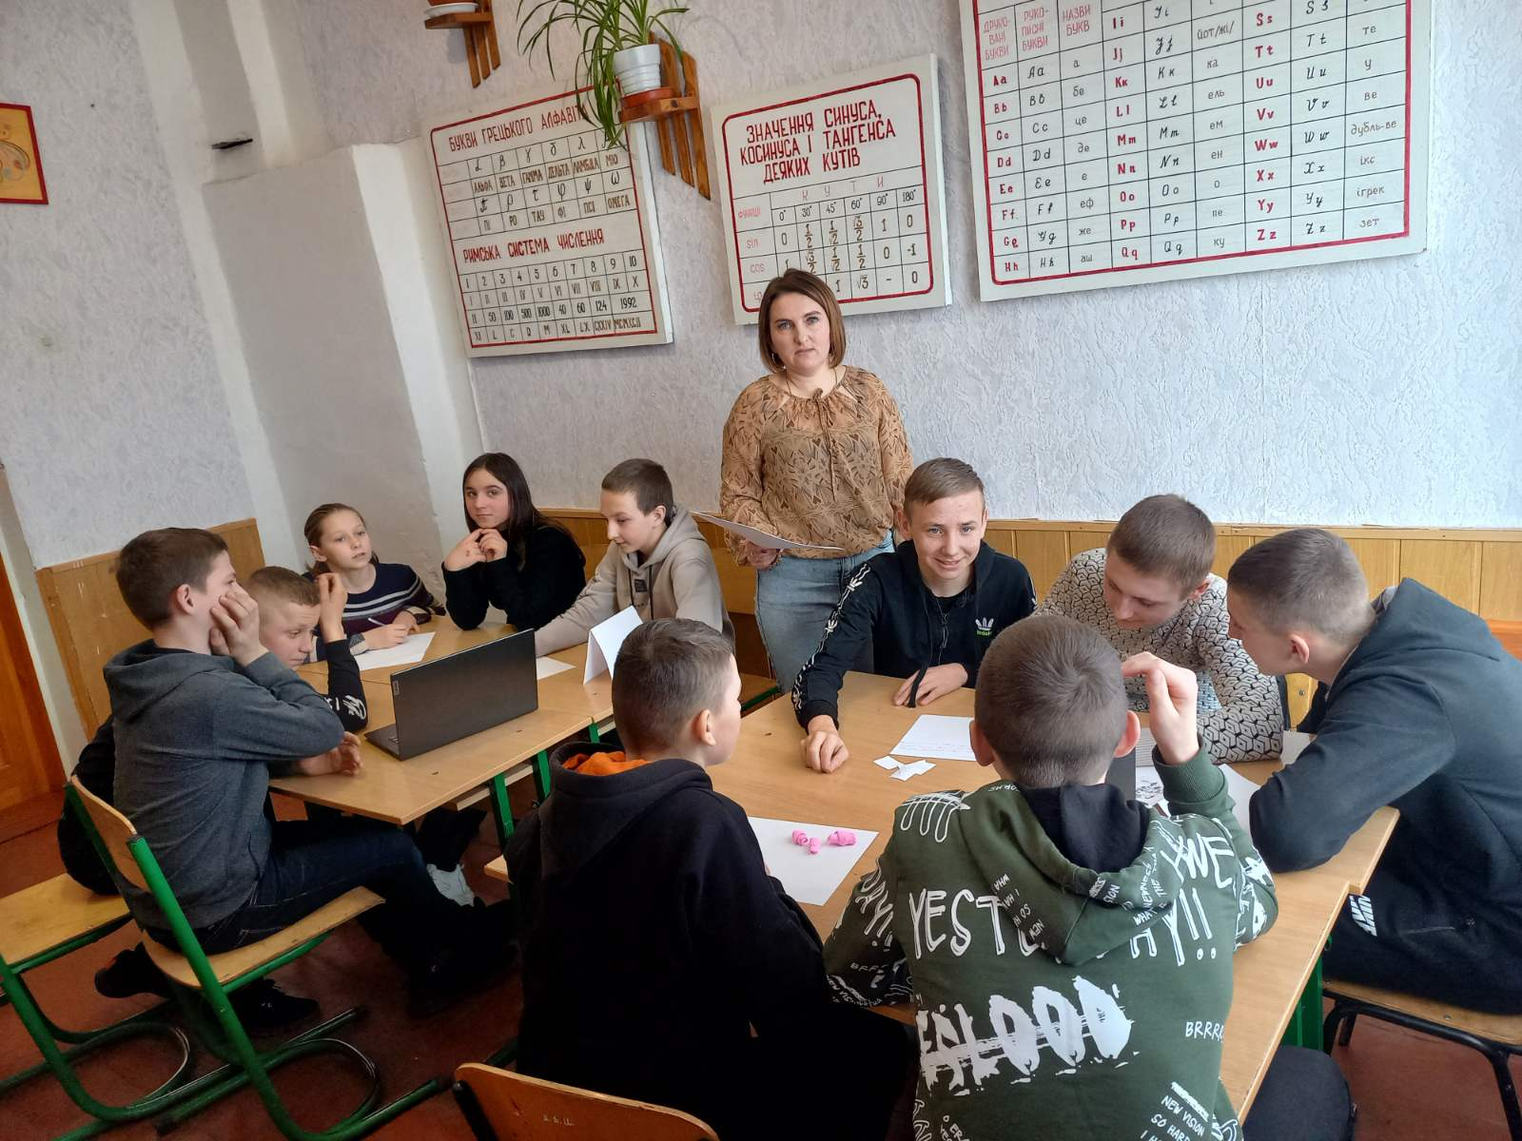
Яким має бути сучасний урок?
Сучасний урок – це синтез традиційного та інноваційного. Це платформа для співпраці, де учень стає активним учасником процесу, а вчитель – наставником і фасилітатором.
Структура такого уроку може включати:
Мотиваційний етап, де зацікавлення темою стає пріоритетом.
Вивчення нового матеріалу.
Практичні завдання, що дозволяють застосовувати знання на практиці.
Рефлексію, яка сприяє осмисленню отриманих результатів.

Slide 5

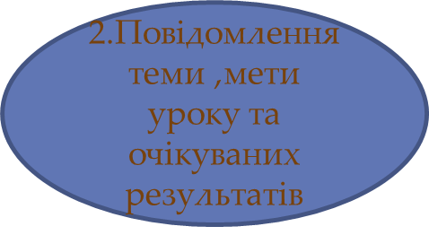
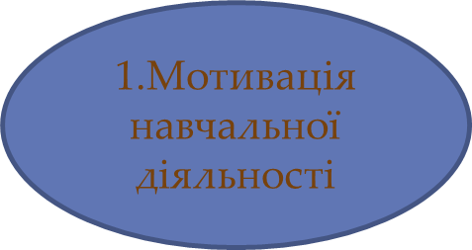
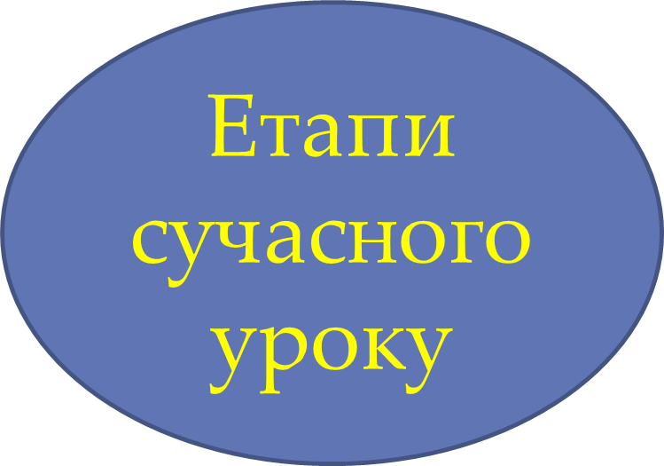
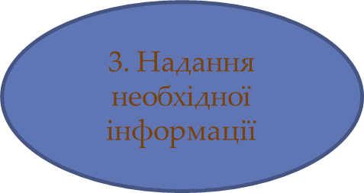
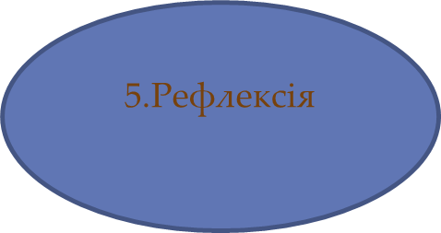
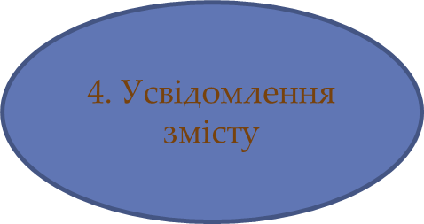


Slide 6
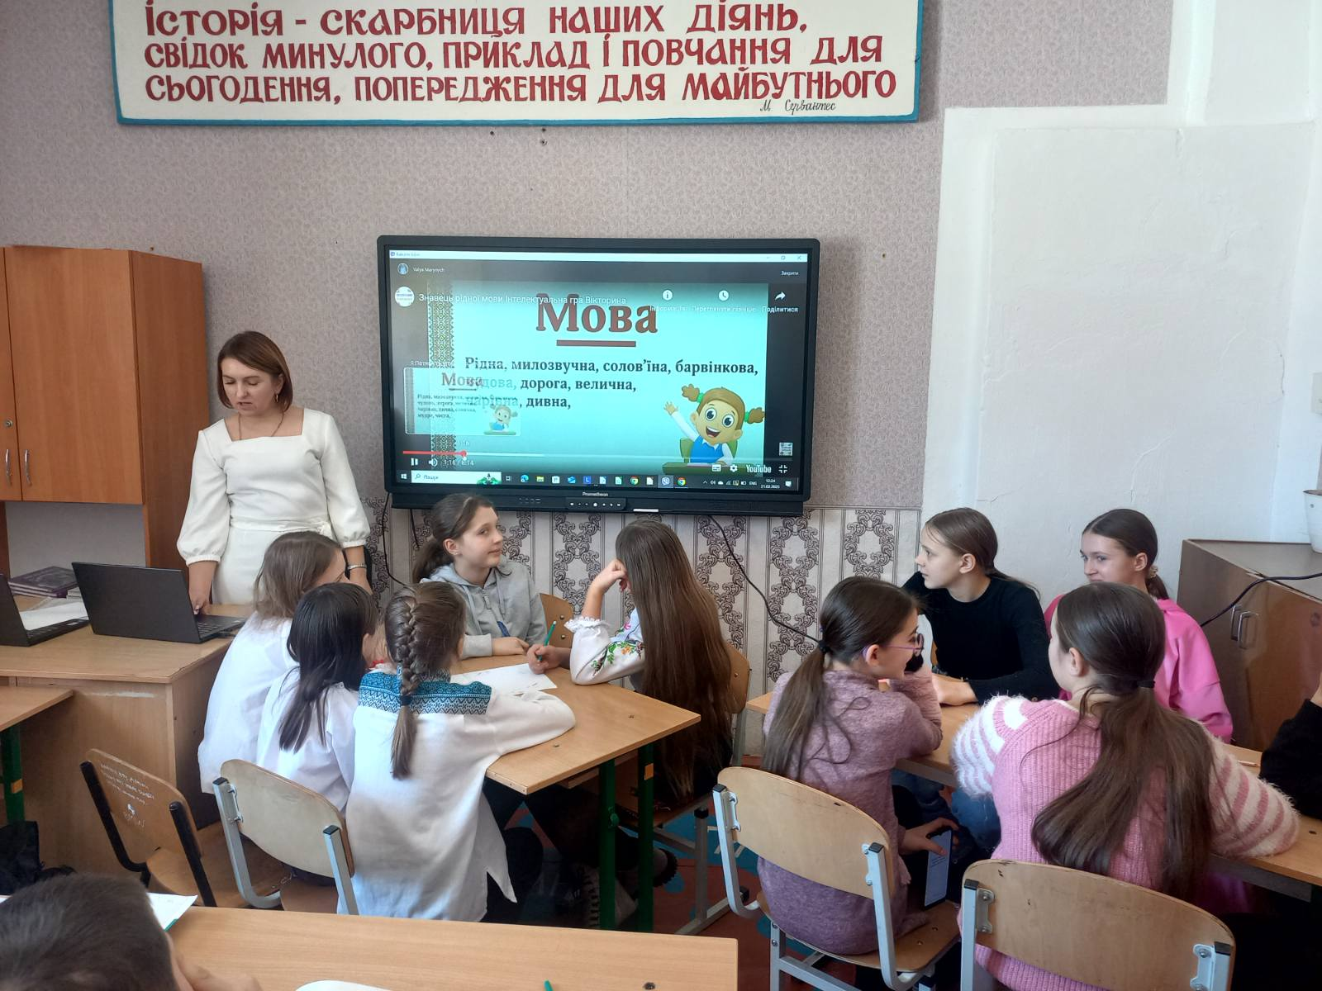
Актуальність теми
НУШ вимагає зміни ролі вчителя:
від «транслятора знань» до «фасилітатора».
Гра — це не відпочинок від навчання, не розвага, а навчання через дію, інструмент м’якої імплементації знань.
Вона допомагає подолати мовний бар'єр та страх помилки, також це реалізація педагогіки партнерства.
В ігровій моделі вчитель — це фасилітатор. Ми не диктуємо істину, ми створюємо умови, де дитина сама "відкриває" правило під час ігрового випробування.

Slide 7

Діти, які щойно перейшли до середньої ланки, значною мірою сприймають життя як гру. Їхні очі широко відкриті назустріч чомусь казковому, незвичайному, досі незвіданому. За спостереженнями, вони охоче, з великим задоволенням виконують такі завдання, де є можливість їм виявити творчу індивідуальність. І тому уроки з елементами казки, гри, у такому віці надзвичайно ефективні.
Якщо вчасно за допомогою ігор розвивати учнів, то покращиться увага, пам’ять, мислення, уява. Моніторинг показує: засвоєння матеріалу через ігрові форми зростає на 40% порівняно з лекційним викладом. Саме вчитель створює атмосферу, яка може надихати учня, та заохочувати.

Slide 8


“Від гри до знань”— це використання ігрових технологій, таких як рольові ігри, квести, мовні інтерактивні вправи, на уроках словесності для активізації пізнавальної діяльності, розвитку критичного мислення та креативності учнів. Ці методи підвищують мотивацію, роблять процес навчання цікавішим, а також сприяють кращому засвоєнню навчального матеріалу через
діяльнісний підхід

Slide 9
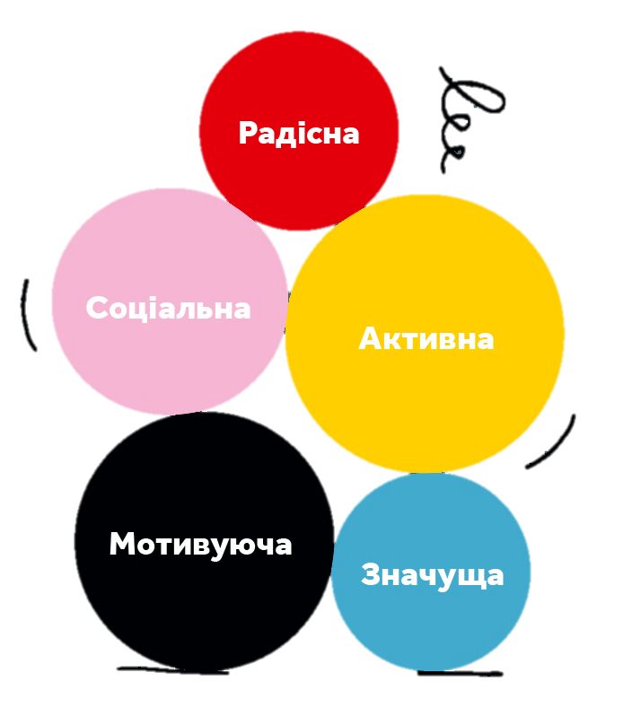
Діяльнісний підхід
Базові принципи діяльнісного підходу:
-Не давати учням готових рішень.
-Залучати учнів до співпраці.
-Давати позитивний зворотний зв’язок.
Характеристики діяльнісного підходу:

Slide 10
Психологічний аспект
Провідна діяльність змінюється, але ігровий компонент залишається найсильнішим стимулом для виділення допаміну — гормону задоволення, що відповідає за запам'ятовування.
Психофізіологічні тригери гейміфікації, їхнє використання
Підвищує мотивацію учнів
Активізує їхню діяльність
Робить навчальний процес цікавішим та ефективнішим

Slide 11
Активізація пізнавального інтересу
Формування комунікативної компетентності
Мета ігрових технологій
Зняття психологічної напруги
Практичне застосування теоретичних правил

Slide 12
Класифікація ігор
Розвивальні
Репродук-тивні
Навчальні
Виховуючі
Творчі

Slide 13


Класифікація навчальних ігор
За формою: настільні, рольові, рухливі, цифрові
За кількістю: індивідуальні, парні, командні (групові)
За метою: фонетичні, лексичні, граматичні

Slide 14

Формула успішної гри на уроці
Чіткий таймінг
(5-15 хв)
Зрозумілі правила
Навчальна мета
(не гра заради гри)
Встановлення «тихих сигналів»
Підбиття підсумків (рефлексія)
Гра має бути керованою

Slide 15
Ефективні форми ігрових технологій на уроках словесності
Літературні ігри та квести:
  «Літературний детектив»: учні шукають «докази» (цитати, деталі одягу героїв), щоб розкрити сюжетну таємницю.
  «Квест-кімната»: вирішення серії літературних загадок для «виходу» з певної ситуації чи відтворення сюжету твору.
  Вікторини та «Kahoot!»: швидка перевірка знань за творчістю письменників.

Slide 16

Рольові та ділові ігри
  «Інтерв'ю з письменником/персонажем»: один учень входить у роль, інші ставлять питання, що розкриває психологію персонажа.
  «Суд над героєм»: розігрування судового засідання (прокурор, адвокат, свідки), що розвиває аргументоване мовлення.
  «Прес-конференція»: обговорення проблемних питань твору.

Slide 17
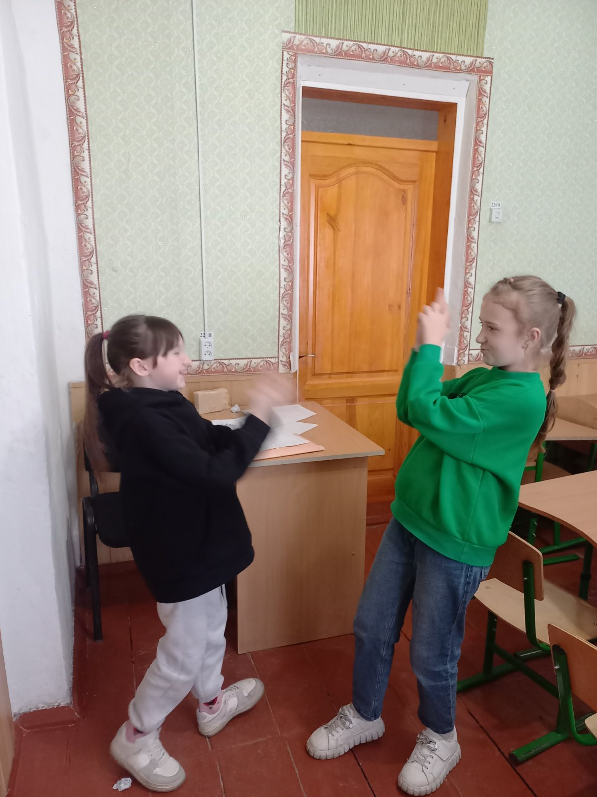
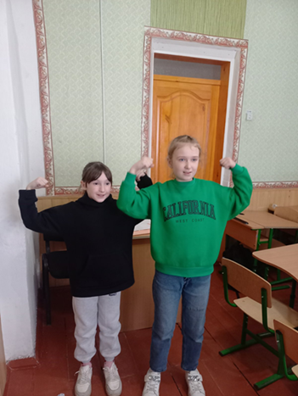

Гра «Піраміда»
Ведучий починає гру із фрази: «Собака гавкає». Наступний учасник гри доповнює речення одним словом — «Чорний собака гавкає». Наступний гравець повторює попередню фразу, додаючи ще одне слово — «Чорний собака гавкає голосно», «Чорний собака гавкає голосно на кота» тощо.
Гра «Крокодил» (показати фразеологізм пантомімою) або «Малюємо фразеологізм буквально».

Slide 18
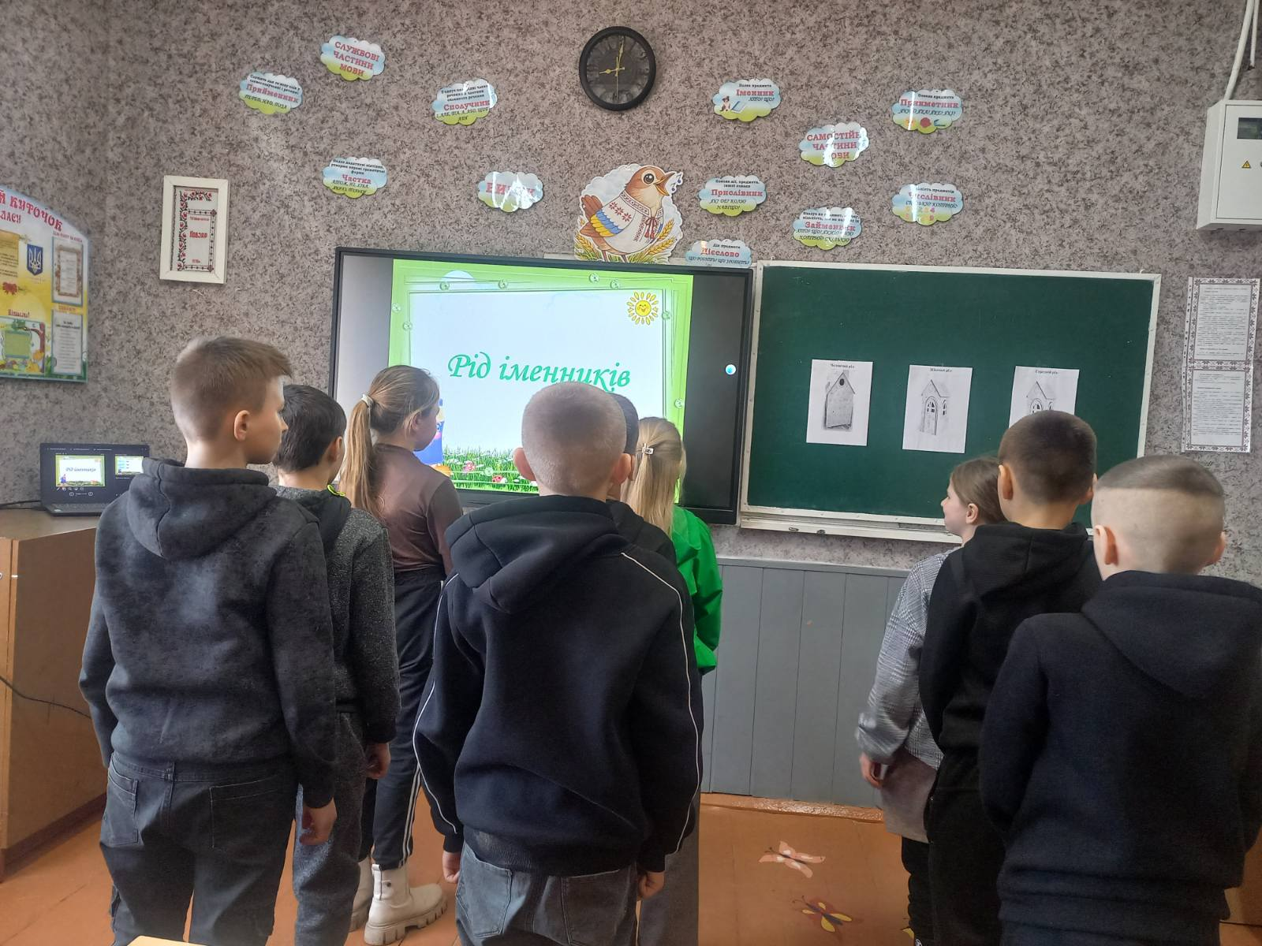
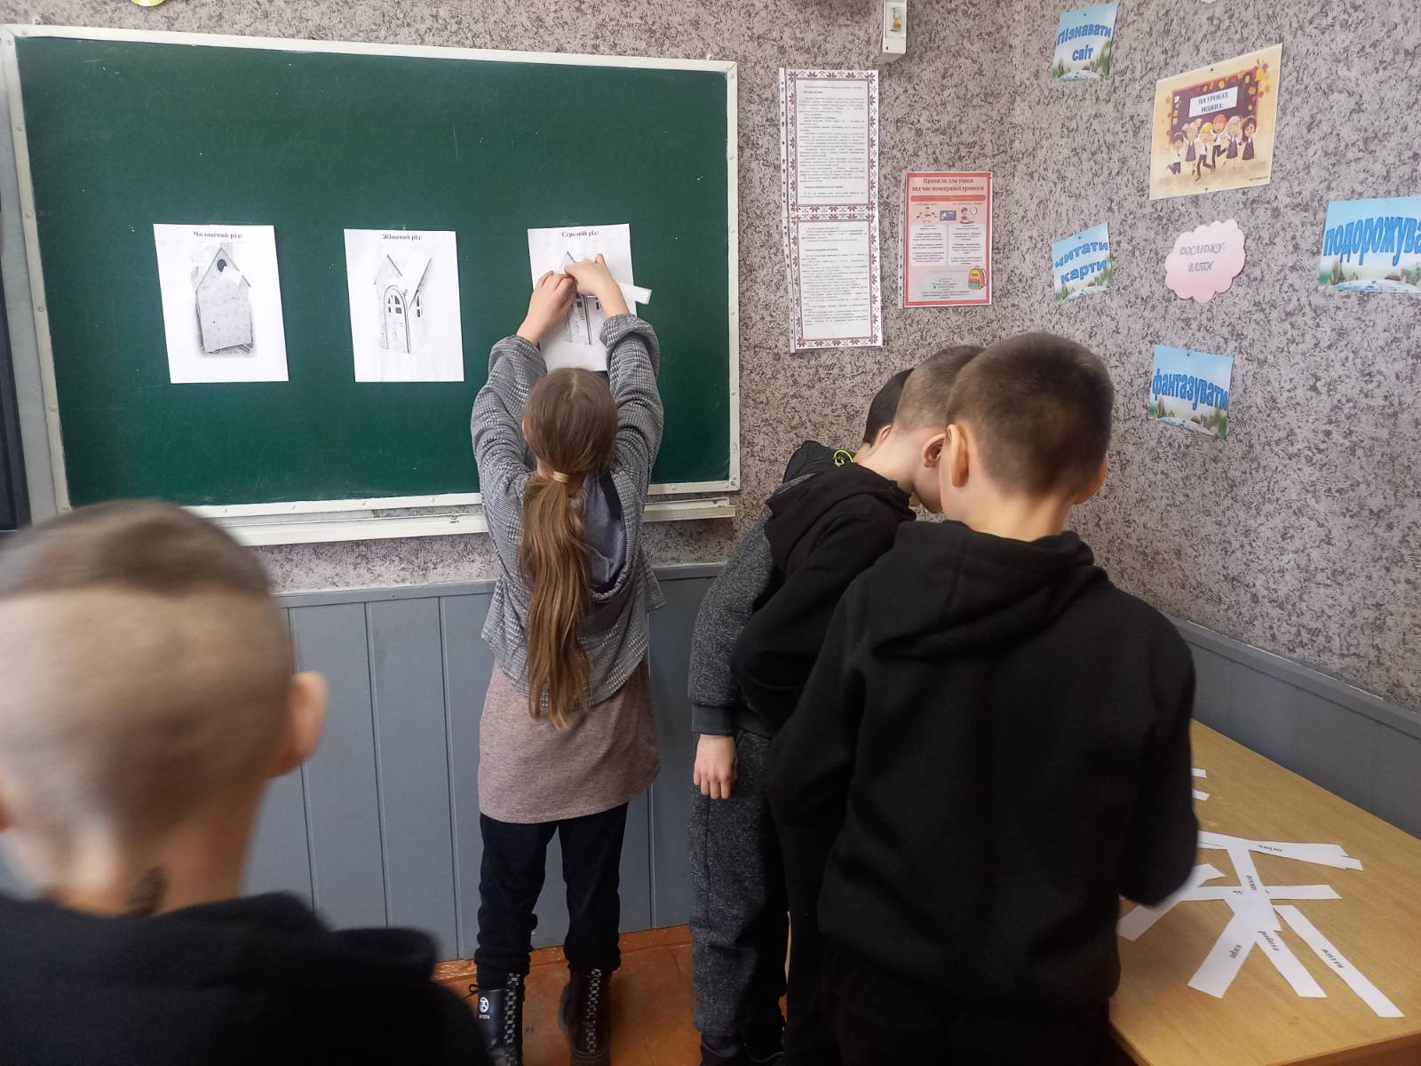
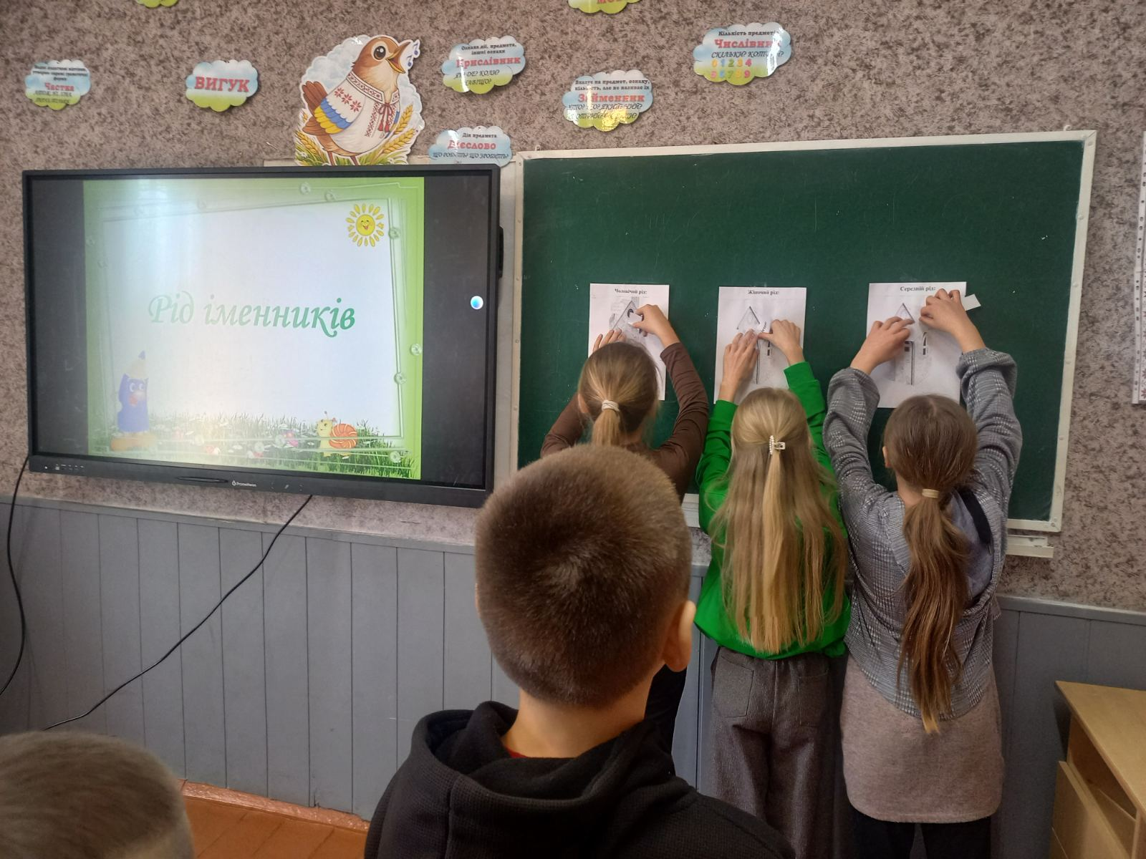
Гра «Засели будиночки — роди»
Для цієї гри виготовляються 3 будиночки з прорізами: чоловічий рід, жіночий рід і середній рід. Клас поділяється на 3 команди (3 ряди). Кожна команда отримує свій будиночок — рід. На столі у вчителя картки із надрукованими словами. Будиночки прикріплені до дошки. Учні по черзі підходять до столу, вибирають картку зі словом і заселяють у будиночок. Перемагає той ряд, який швидше заселить свій будиночок.

Slide 19

Диктант-гра «Хто більше запам'ятає»
Учитель читає речення один раз, а під час паузи між реченнями учні записують те, що запам'ятали. Тут важливо точне відтворення, а не кількість записаних слів. Практика свідчить, що всі ці вправи позитивно впливають на розвиток дитячої пам'яті
Завдання: запишіть словами дату свого народження у різних відмінках.
«Числівник — одна з найскладніших тем. Ми перетворюємо відмінювання на пошук кодів та дат». .
Гра «Числівниковий квест»

Slide 20
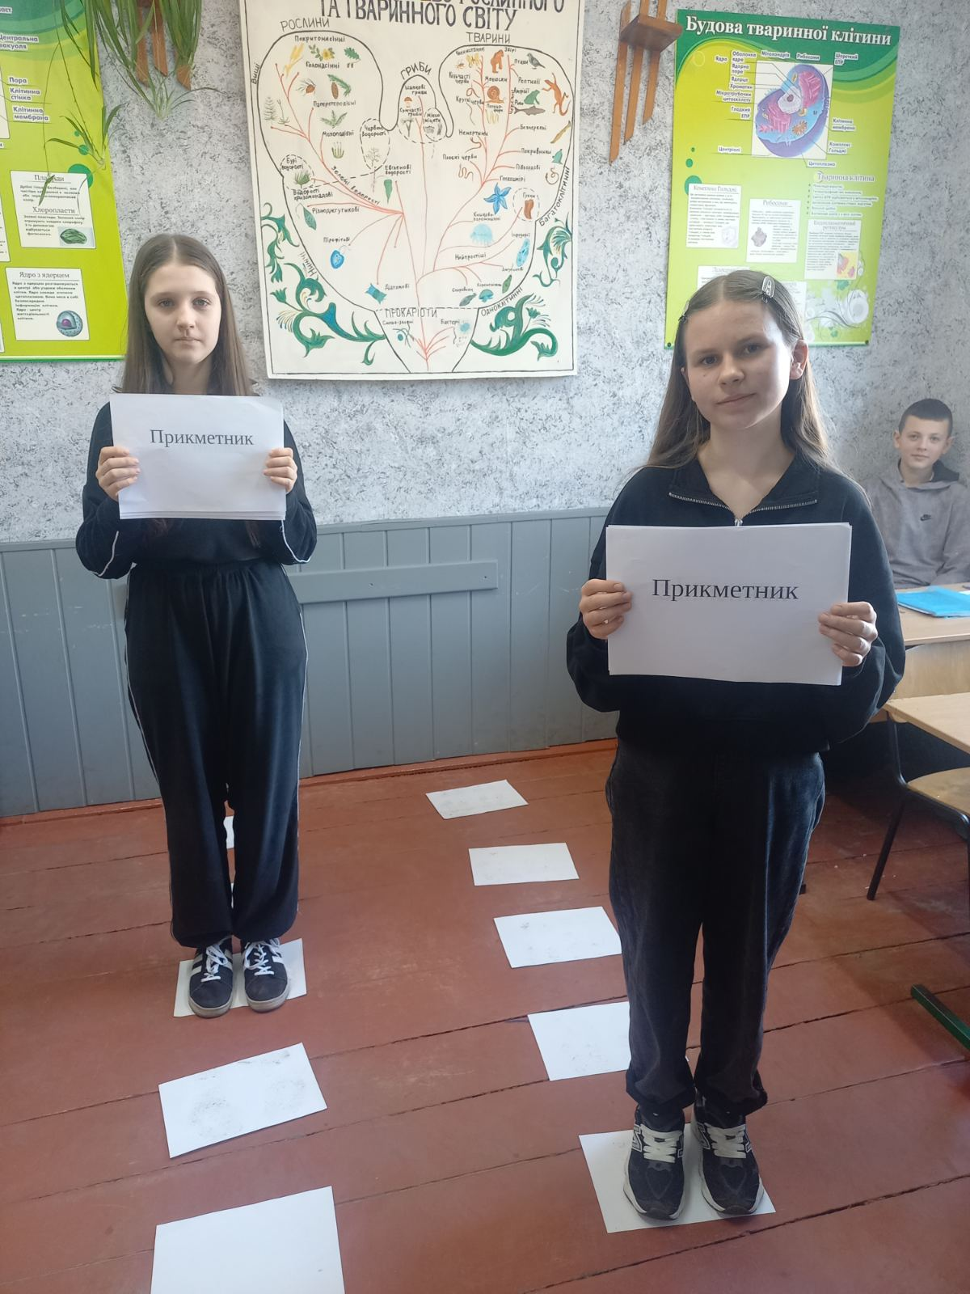
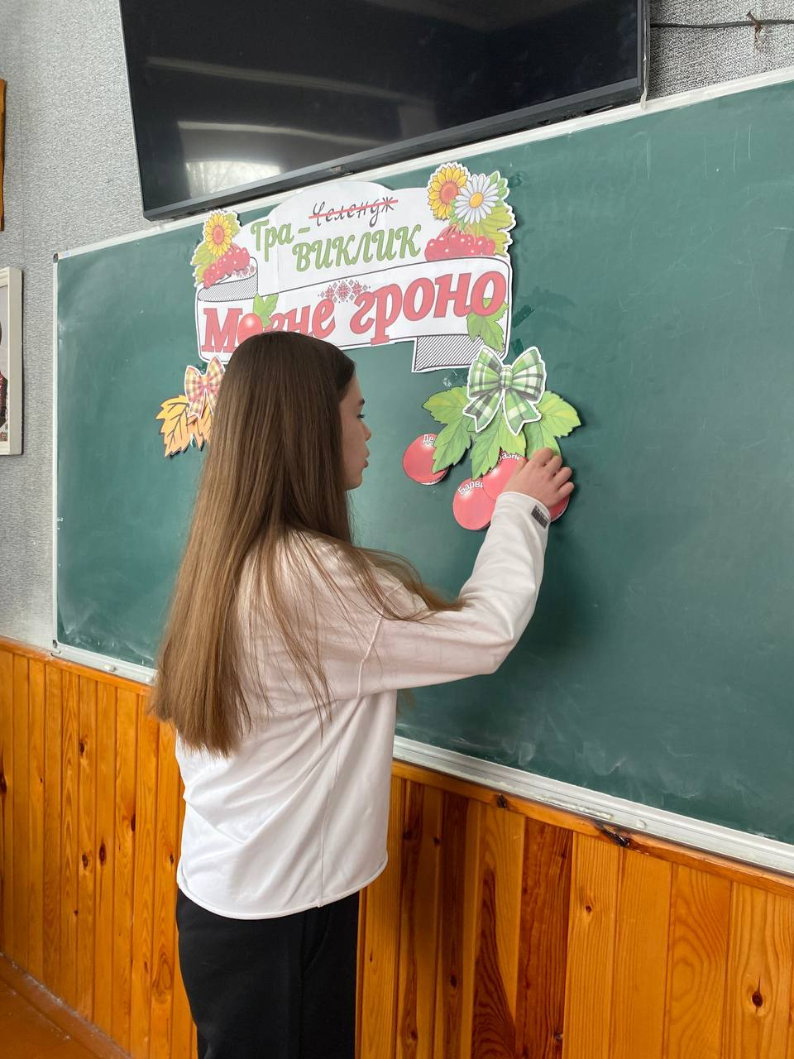
Урок-квест «Морфологічний лабіринт»
Мета: Закріпити вміння розрізняти самостійні та службові частини мови, визначати їхні граматичні ознаки через командну співпрацю

Slide 21

ЕтапІ. Морфологічне лото (розігрів)
Механіка: Кожна команда отримує поле з назвами частин мови (Іменник, Прикметник, Дієслово, Прислівник) і набір карток-слів.
Завдання: За 2 хвилини «заселити» слова у свої будиночки.
Слова для гри: перемога, весело, кожен, прекрасний, допомагати, робота, повільний, синій, журба.
Фішка: Додайте «пастку» — службові слова (і, під, не), які не мають свого будиночка на полі.

Slide 22
Етап ІІ. Гра «Правда чи пастка”
Механіка: Кожна команда отримує картки з назвами “Правда”, “Пастка”
Завдання:
- Вчитель читає коротке твердження про службові частини мови.
- Учні повинні дуже швидко визначити, чи це правда, чи пастка.
Учні:
- піднімають картку або показують жестом.
- За кожну правильну відповідь учень або команда отримує мовні монети (бали).
Приклади:
Прийменники не змінюються- Правда
Сполучник відповідає на питання- Пастка
Дана гра розвиває увагу, швидкість мислення та командну роботу

Slide 23
Етап ІІІ. Третій зайвий (критичне мислення)
Механіка: Учитель зачитує ланцюжки слів, учні мають плеснути в долоні, коли почують «зайве» слово.
Приклади:
  Червоний, синій, бігти, зелений (дієслово серед прикметників).
  Веселий, сумний, радість, щасливий (іменник серед прикметників).
  Високий, низький, широкий, швидко (прислівник серед прикметників).

Slide 24
Етап ІV. Морфологічний конструктор (синтез)
Механіка: Командам дають набір «розсипаних» частин мови.
Завдання: Скласти речення, де кожне слово — певна частина мови за схемою.
Схема: Прикметник + Іменник + Дієслово + Прислівник.
  Приклад: Яскраве сонце світить весело.

Slide 25
Етап V. Цифровий фініш (рефлексія)
Інструмент: Використання Wordwall для швидкого онлайн-тестування або гри
Вправа «Вірю — не вірю»: Швидкі запитання (наприклад: «Чи є слово здоров'я дієсловом?» — Ні!).

Slide 26

Прийом «Сенкан»
1. Айстра.
2. Червона, біла, фіолетова.
3. Росте, розцвітає, в’яне.
4. Восени розпустилась красива айстра.
5.Квітка.
Скласти найбільше маленьких слів з літер одного великого (наприклад “Лінгвістика”). Це тренує уважність та комбінаторне мислення учнів.
Гра «Словограй»

Slide 27
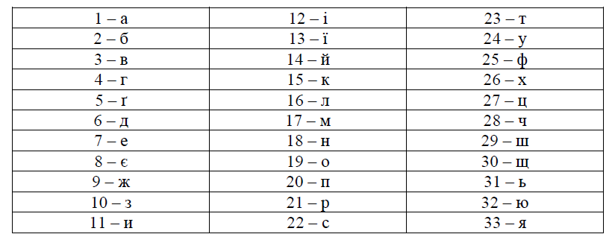


Гра «Шифрограма»
Розшифрувати назву твору Миколи Вороного “Євшан - зілля” допоможуть картки – дешифратори
8, 3, 29, 1, 18, 10, 12, 16, 16, 33

Slide 28
Гра «Лінгвістичне морозиво»
Механіка: На дошці — «ріжки» з назвами частин мови. Учні отримують «кульки морозива», на яких записані певні ознаки мовного явища, і складають із них повний аналіз, прикріпивши до «ріжків»
Завдання: Розподілити характеристики:
  Хто? Що? Іменник.
  Який? Чий? Прикметник.
  Що робити? Дієслово.
  Як? Де? Коли? Прислівник.

Slide 29


Гра «Відгадай назву твору»
Прочитавши зашифровану назву твору, ви дізнаєтеся, який твір ми сьогодні вивчатимемо. (Читати потрібно знизу вгору, справа наліво)
ен | имат
ещ | екар
орт | ощат
зор | сімз

Slide 30
Гра «Частиномовний біатлон”
Найкраща для активізації уваги та перевірки знань з морфології.
Обладнання: Не потребує (або кольорові картки).
Механіка: Учні стають біля парт. Вчитель називає слова. Кожній частині мови відповідає певний рух:
Іменник — плеснути в долоні над головою.
Прикметник — нахил тулуба вбік (показати «ознаку»).
Дієслово — крок на місці (показати «дію»).
Займенник — вказати пальцем на сусіда (показати «вказування»).
Методичне обґрунтування: Використання нейропсихологічних вправ (рух + мислення) покращує засвоєння термінів через м'язову пам'ять.

Slide 31
Гра «Розшифруй вислів»
Прочитати проблему, яка порушена у повісті О.Радушинської “Метелики в крижаних панцирах” (Читати треба, починаючи з цифри 1 до 18). Як ви це розумієте і про кого йде мова?
10 лю | 7 су | 11 ди | 17 ніс | 4 джен | 14 ін | 2 мо
5 ня |  |  |  |  |  | 18 тю
9 стві |  |  |  |  |  | 8 спіль
16 лід | 3 ствер | 15 ва | 6 в | 13 з | 1 са | 12 ни

Slide 32
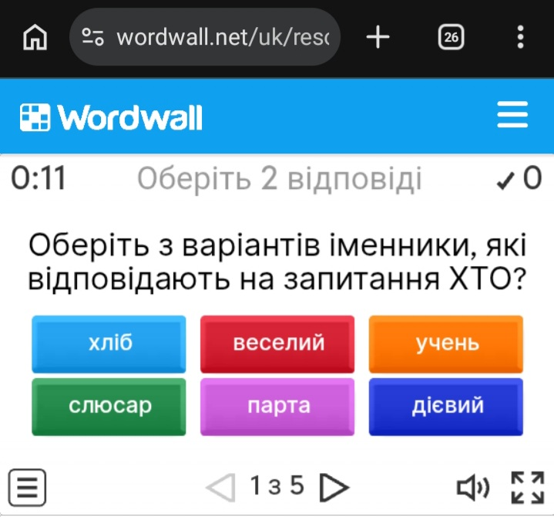
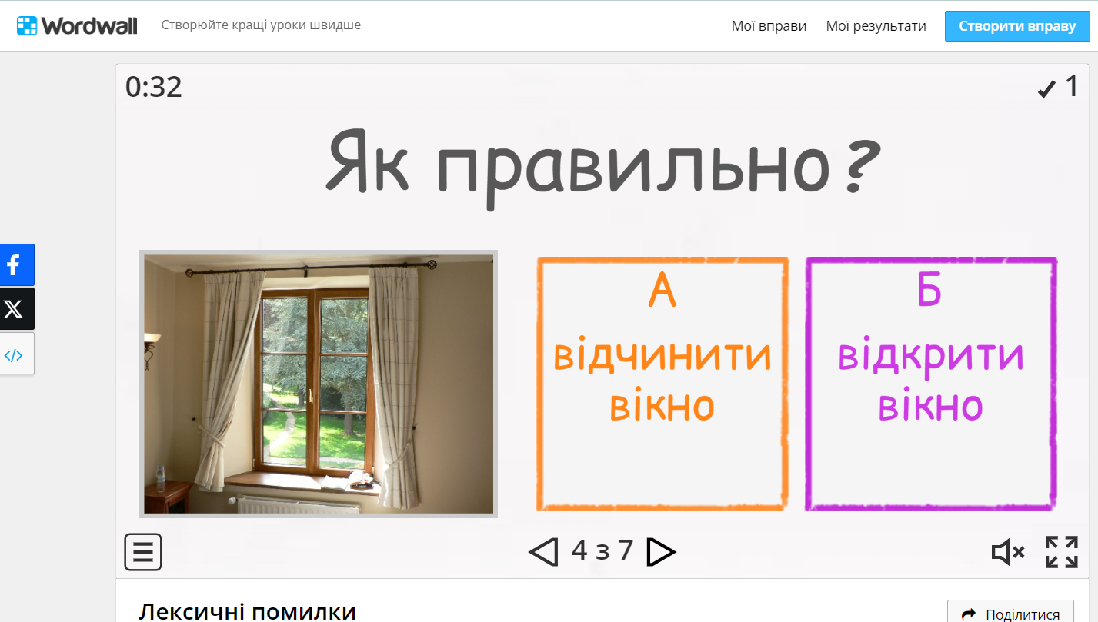
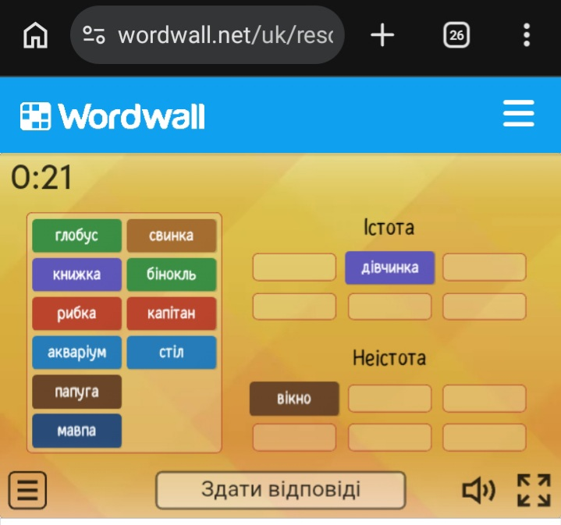
Цифрові ігрові форми
Wordwall: Приклади «Відкритої коробки» та «Випадкове колесо».
Kahoot: Можливості для миттєвої перевірки знань та змагального ефекту.
QR-квести: Як перетворити коридори школи на навчальний простір.
Використання смартфонів з користю. Миттєвий рейтинг, музичний супровід, азарт. Найкраще для тематичного оцінювання та перевірки домашнього завдання

Slide 33
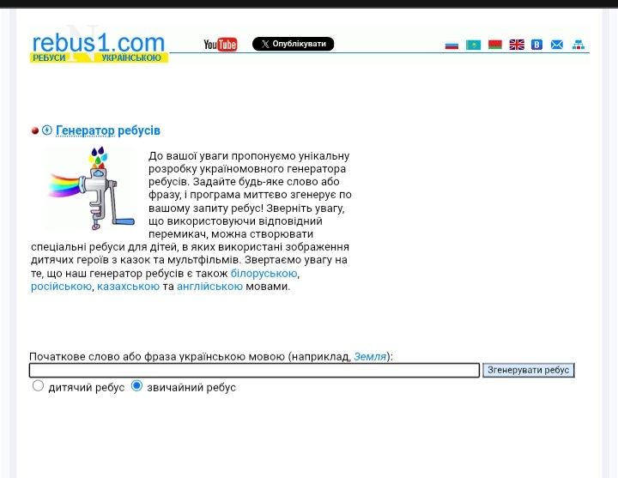

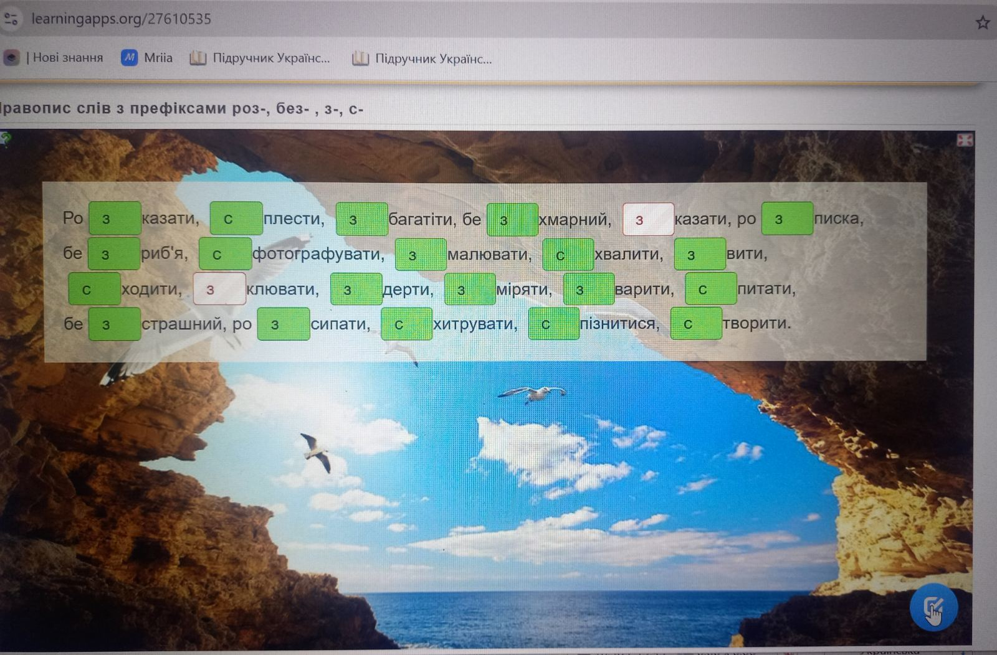
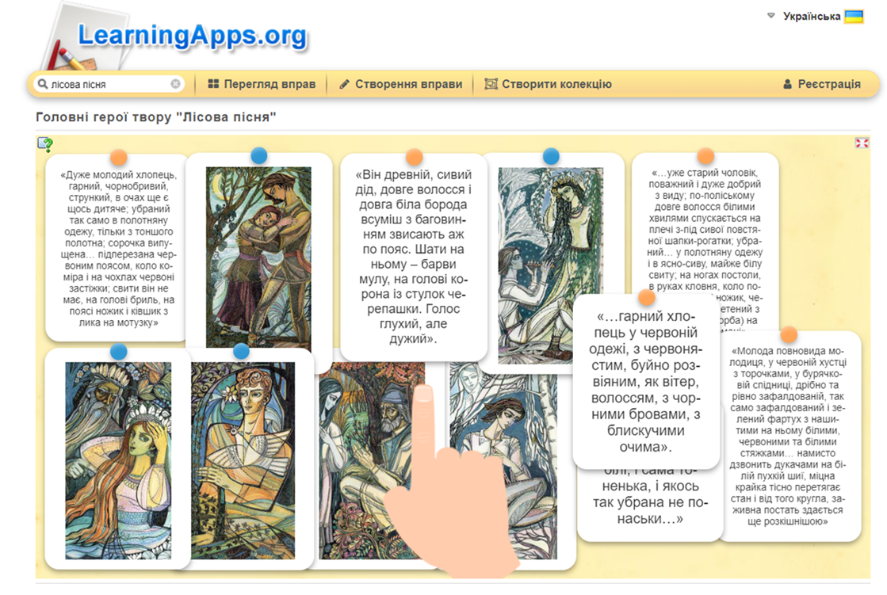
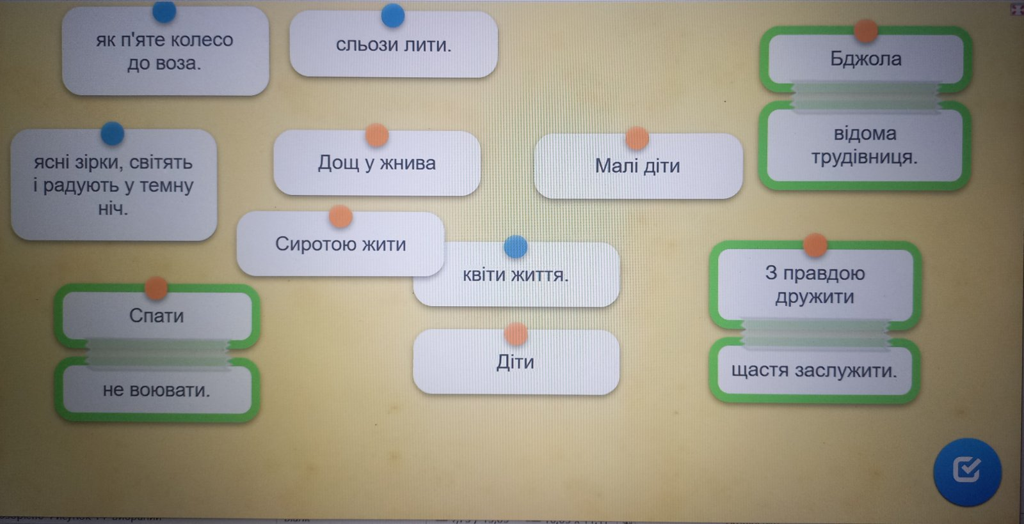
Генератор ребусів: Створення ребусів (частини мови). Візуалізація — ключ до пам’яті покоління Альфа
LearningApps: Пазли, кросворди та класифікації онлайн

Slide 34
Гейміфікація системи оцінювання
Замість традиційних оцінок — накопичення віртуальної валюти («мовознайки»), яку можна обміняти на «бонусну кому» в контрольній. Перехід від оцінки-вироку до оцінки-стимулу. Система «Бейджів». Наприклад: бейдж «Неофільний лінгвіст» (за вживання неологізмів), «Орфографічний щит» (за роботу без жодної помилки протягом тижня). Замініть оцінку на "рівень майстерності".

Slide 35
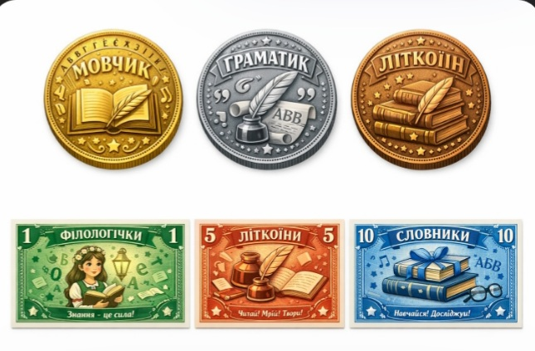
Система бонусів та бейджів мотивує навіть тих учнів,
які зазвичай пасивні»
Як може виглядати валюта
Назва: Мовознайки 📚
Можна придумати різні назви:
1. Мовчики
2. Граматики
3. Філологічки
4. Літкоіни
5. Словники

Slide 36
За що учні отримують «мовознайки»
Учні можуть заробляти валюту за:
- правильні відповіді на уроці;
- виконання творчих завдань;
- перемогу в мовних іграх;
- активність на уроці;
- допомогу однокласникам;
- виконане домашнє завдання.
На що можна обміняти валюту
Накопичені мовознайки можна витратити на:
- підказку на контрольній;
- додатковий бал;
- право не відповідати на одному уроці;
- бонус у грі;
- вибір завдання або гри.

Slide 37
Приклад системи
Правильна відповідь-1мовознайка
Творче завдання-5 мовознайок
Допомога в грі-3 мовознайки
Обмін
5 мовознайок-підказка
15 мовознайок- пропустити відповідь
10 мовознайок-+1 бал

Slide 38

Отже, ігрова діяльність школярів є важливим засобом формування особистості дитини.
Щоб діти працювали на уроці творчо, потрібно обгрунтовувати умови, потреби в цьому, створюю певні ситуації, спонукати до мислення.
У процесі роботи лише вдала інтеграція сучасних педагогічних технологій інтерактивного,
особистісно-орієнтованого навчання на основі постійного розвитку критичного мислення учнів дасть змогу розвивати творчі здібності, а значить,
і формувати творчу особистість учня.

Slide 39
Вдало проведена робота завжди потребує значних зусиль і плідної співпраці вчителя і учня. Стосовно цього приходить на думку одна давня притча. У середні віки у французькому місті Шарті будували собор. Якось трьох чоловіків, які виконували однакову роботу-перевозили камінь, запитали: « Слухайте, друзі, що ви робите?» Перший робітник похмуро глянув і роздратовано відповів: «Тобі що, повилазило? Не бачиш-камінь тягаю на майданчик, хай йому грець!» Другий спокійно сказав: «Що роблю? Заробляю на кусень хліба для своєї родини.» А третій розігнувся, витер спітніле чоло, усміхнувся і з гордістю сказав: «Я будую Шартський собор!»
Ідея цієї притчі актуальна і нині: праця не лише нестерпний тягар чи засіб для матеріального забезпечення, а й – найперше - джерело творчості й щастя.

Slide 40
Рефлексія .Вправа «Валіза, м'ясорубка, кошик»
Що візьмете з собою?
Що було зайвим?
Що треба доопрацювати?

Slide 41

Творімо майбутнє мови разом!
Дякую за увагу !

